Slide 1
第一篇
高考专题
专题一 物质的结构、性质与转化 元素周期律
微主题1 物质的结构与性质 元素周期律

Slide 2
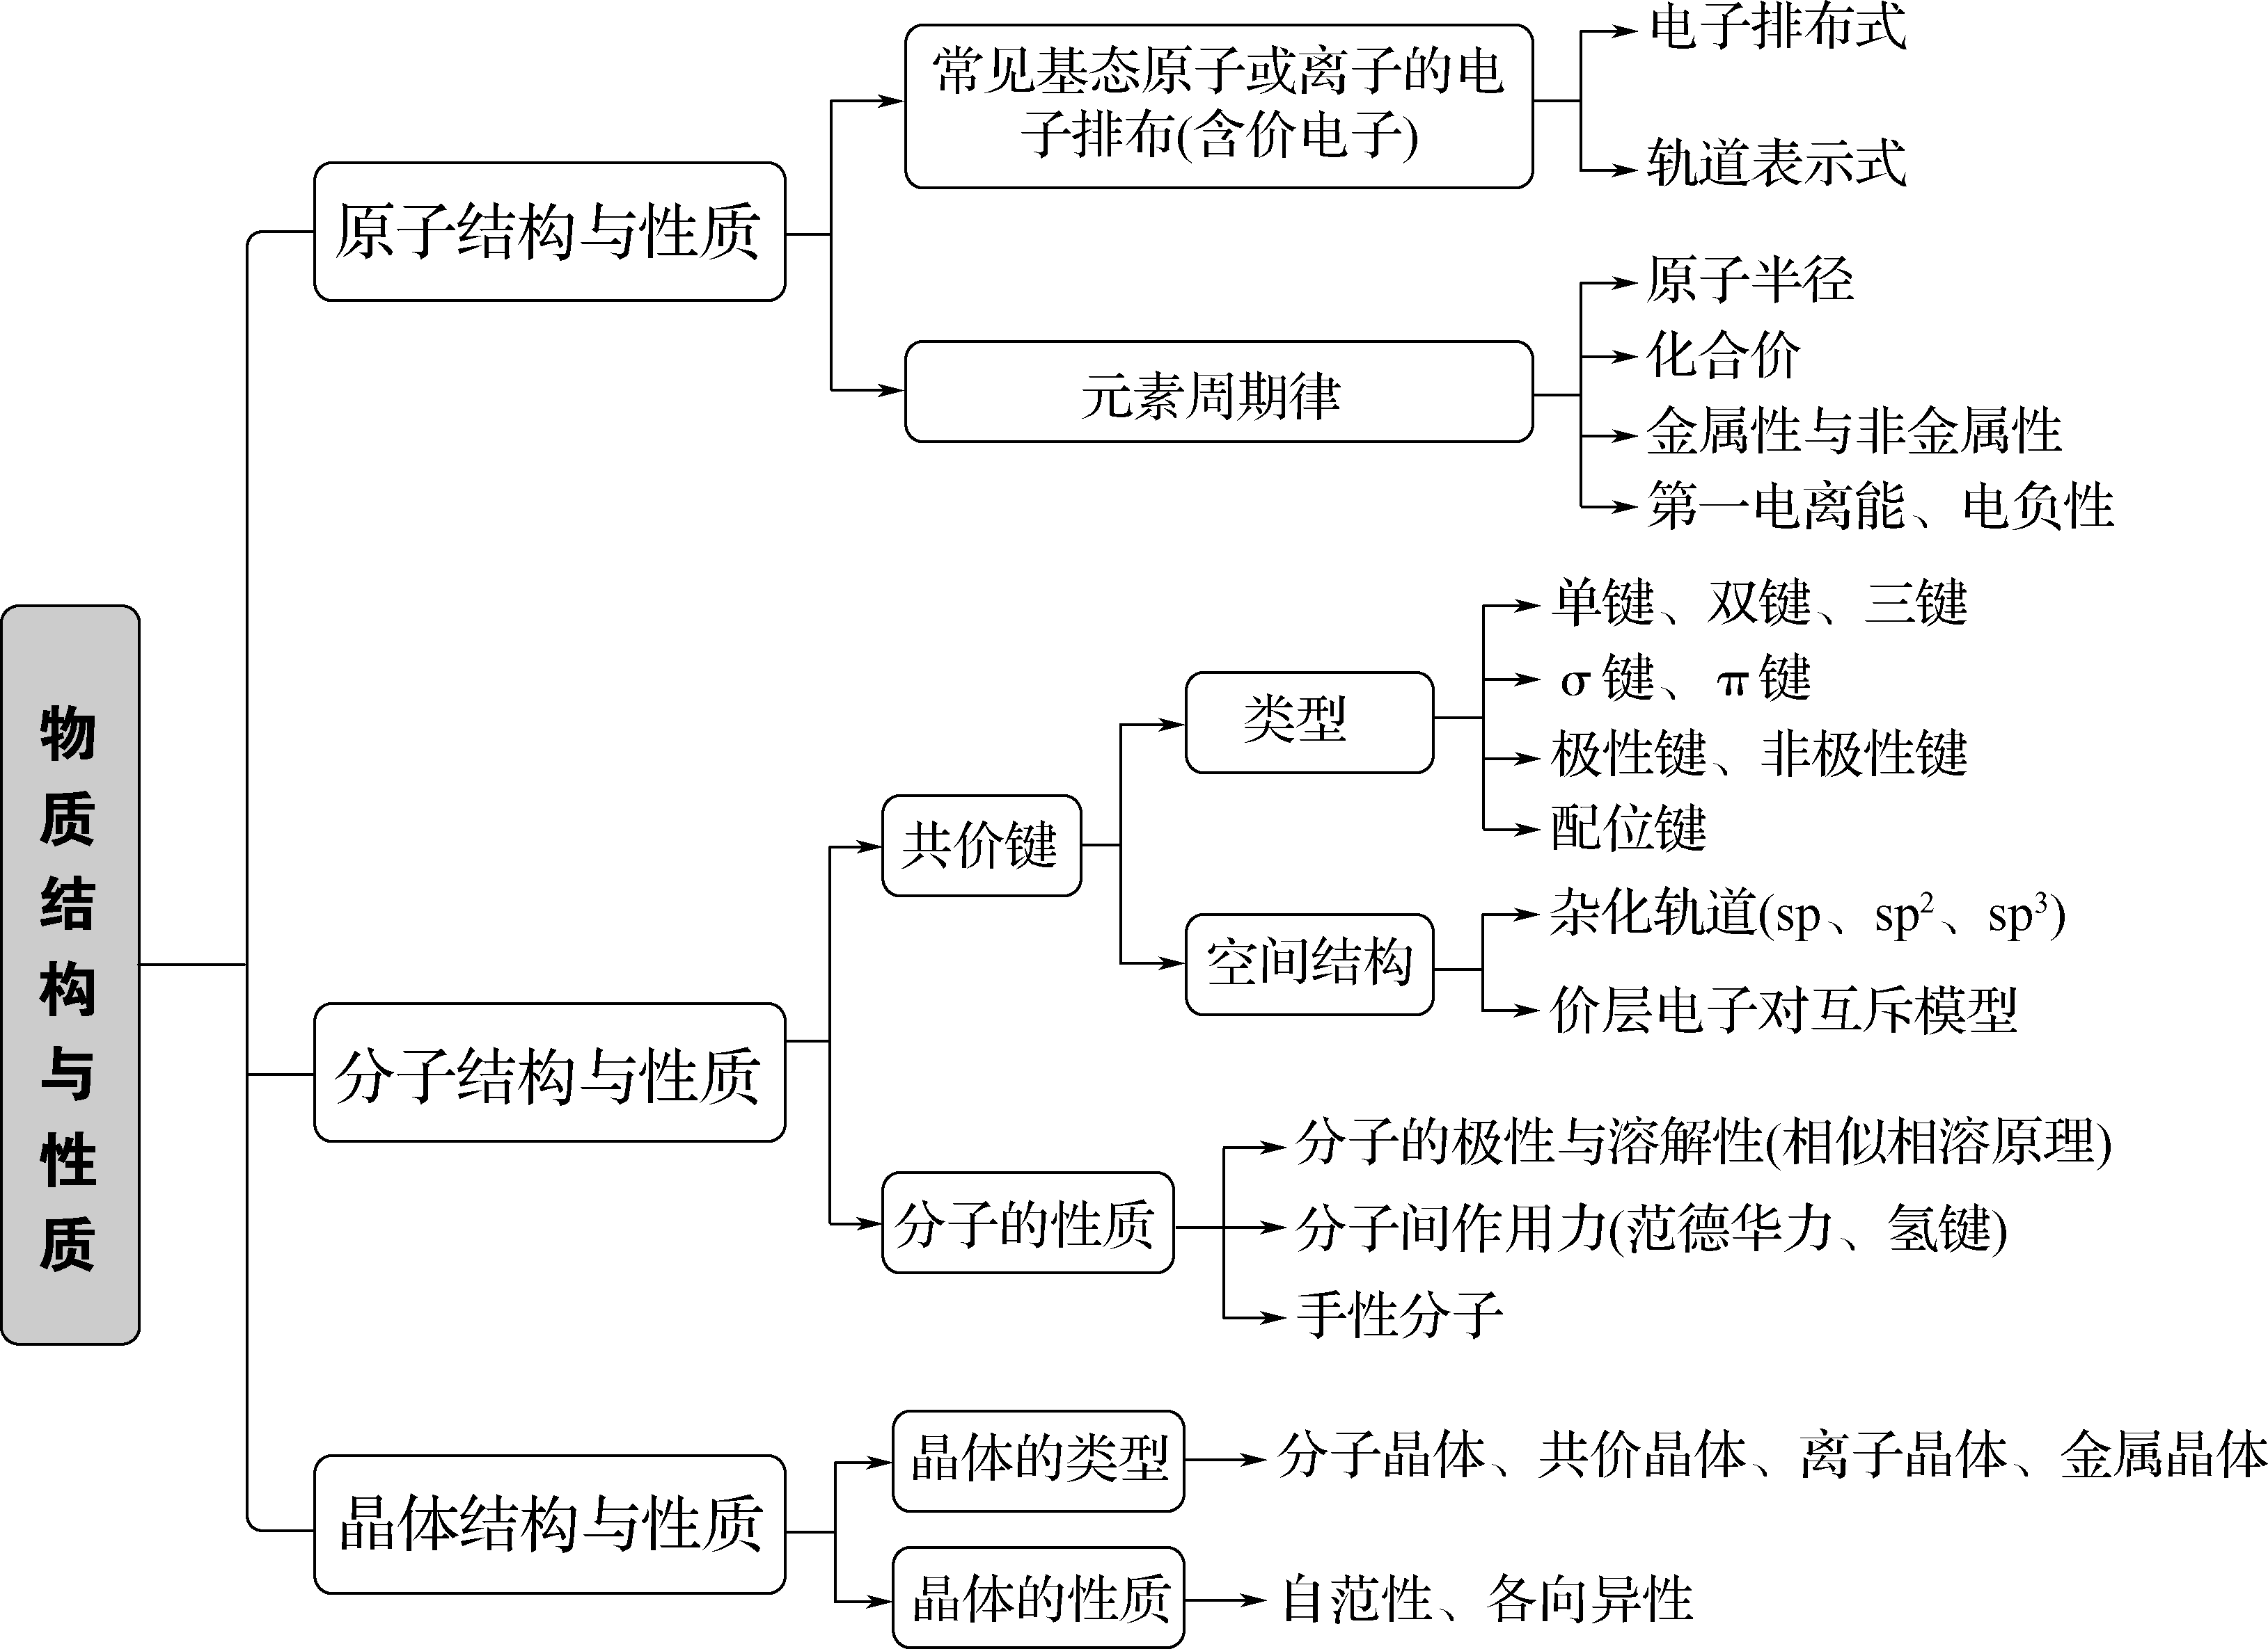

Slide 3
高考回眸

Slide 4
考向1 原子结构与性质
[常见基态原子、离子的电子排布式]
1. 完成下列填空。
(1)(2020·江苏卷)Fe基态核外电子排布式为______________________________。
(2)(2017·江苏卷)Fe^{3＋}基态核外电子排布式为___________________________。
(3)(2018·江苏卷)Fe^{2＋}基态核外电子排布式为____________________________。
(4)(2014·江苏卷)Cu＋基态核外电子排布式为____________________________。
(5)(2019·江苏卷)Cu^{2＋}基态核外电子排布式为___________________________。
(6)(2016·江苏卷)Zn^{2＋}基态核外电子排布式为____________________________。
(7)(2015·江苏卷)Cr^{3＋}基态核外电子排布式为____________________________。
(8)(2012·江苏卷)Mn^{2＋}基态的电子排布式可表示为_______________________。
1s²2s²2p⁶3s²3p⁶3d⁶4s²或[Ar]3d⁶4s²
1s²2s²2p⁶3s²3p⁶3d⁵或[Ar]3d⁵
1s²2s²2p⁶3s²3p⁶3d⁶或[Ar]3d⁶
1s²2s²2p⁶3s²3p⁶3d¹⁰或[Ar]3d¹⁰
1s²2s²2p⁶3s²3p⁶3d⁹或[Ar]3d⁹
1s²2s²2p⁶3s²3p⁶3d¹⁰或[Ar] 3d¹⁰
1s²2s²2p⁶3s²3p⁶3d³或[Ar]3d³
1s²2s²2p⁶3s²3p⁶3d⁵或[Ar]3d⁵

Slide 5
[元素的性质]
2. 比较元素的相关性质。
(1)(2020·江苏卷)C、N、O元素的第一电离能由大到小的顺序为____________。
(2)(2017·江苏卷)C、H、O三种元素的电负性由小到大的顺序为____________。
N＞O＞C
H<C<O

Slide 6
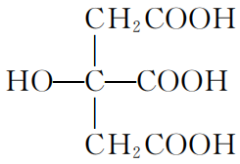
考向2 分子结构与性质
[共价键(σ键、配位键)]
3. 完成下列填空。
(1)(2020·江苏卷)柠檬酸的结构简式如图，1 mol柠檬酸分子中碳原子与氧原子形成的σ键的数目为______________。
(2)(2018·江苏卷)N₂分子中σ键与π键的数目比n(σ)∶n(π)＝__________。
7 mol
1∶2

Slide 7
9 mol
(4)(2016·江苏卷)1 mol HCHO分子中含有σ键的数目为______mol。
(5)(2015·江苏卷)1 mol CH₃COOH分子中含有σ键的数目为______mol。
(6)(2014·江苏卷)1 mol乙醛分子中含有的σ键的数目为______mol。
(7)(2012·江苏卷)1 mol CO₂中含有的σ键数目为______mol。
(8)(2020·江苏卷)[Fe(H₂O)₆]^{2＋}中与Fe^{2＋}配位的原子是______(填元素符号)。
(9)1 mol配合物[Zn(NH₃)₄]Cl₂中含有σ键的数目为________mol。
(10)(2019·江苏卷)Cu^{2＋}与OH－反应能生成[Cu(OH)₄]^{2－}，[Cu(OH)₄]^{2－}中的配位原子为______(填元素符号)。
3
7
6
2
O
16
O

Slide 8
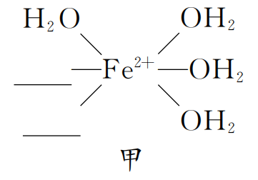
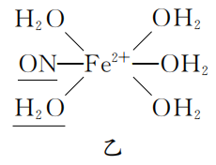
(11)(2018·江苏卷)[Fe(H₂O)₆]^{2＋}与NO反应生成的[Fe(NO)(H₂O)₅]^{2＋}中，NO以N原子与Fe^{2＋}形成配位键。[Fe(NO)(H₂O)₅]^{2＋}结构如图甲所示，请在相应位置补填缺少的配体(答案如图乙)。
答案：如图所示

Slide 9
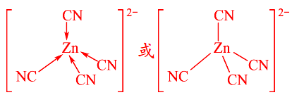

(12)(2016·江苏卷)[Zn(CN)₄]^{2－}中Zn^{2＋}与CN－的C原子形成配位键，不考虑空间
结构，[Zn(CN)₄]^{2－}的结构可用示意图表示为_______________________________。
(13)(2015·江苏卷)配合物[Cr(H₂O)₆]^{3＋}中，与Cr^{3＋}形成配位键的原子是______
(填元素符号)。
(14)向CuSO₄ 溶液中加入过量____________溶液可生成[Cu(OH)₄]^{2－}。不考虑空
间结构，[Cu(OH)₄]^{2－}的结构可用示意图表示为____________________________。
O
NaOH

Slide 10
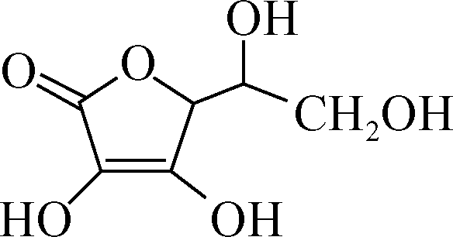
[分子的空间结构]
4. 原子的轨道杂化类型填空。
(1)(2020·江苏卷)NH₃分子中氮原子的轨道杂化类型为_________。
(2)(2019·江苏卷)抗坏血酸结构如图，该分子中碳原子的轨道杂化类型为_____________。
sp³
sp³、sp²
sp³
sp²和sp³

Slide 11
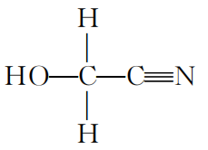
(5)(2016·江苏卷)HOCH₂CN的结构如图，该分子中碳原子轨道的杂化类型为________________。
(6)(2015·江苏卷)CH₃COOH中C原子轨道杂化类型为__________________。
(7)(2014·江苏卷)醛基中碳原子的轨道杂化类型为__________。
(8)(2013·江苏卷)在S的氢化物(H₂S)分子中，S原子轨道的杂化类型为_______。
(9)(2012·江苏卷)H₂O 分子中O原子轨道的杂化类型为__________。
sp³、sp
sp³和sp²
sp²
sp³
sp³

Slide 12
5. 分子或离子的空间结构填空。
6. 等电子体的判断。
(2)(2018·江苏卷)与O₃分子互为等电子体的一种阴离子为__________。
(3)(2016·江苏卷)与H₂O分子互为等电子体的阴离子为__________。
(4)(2015·江苏卷)与H₂O互为等电子体的一种阳离子为____________。
(5)(2014·江苏卷)与OH－互为等电子体的一种分子为________。
(7)(2012·江苏卷)根据等电子体原理，CO分子的结构式为__________。
正四面体形
平面三角形
CH₄或SiH₄
H₂F＋
HF
CCl₄或SiCl₄
C≡O

Slide 13
[分子的性质]
7. 完成下列填空。
(2)(2017·江苏卷)乙醇的沸点高于丙酮，这是因为______________________。
(3)(2015·江苏卷)H₂O与CH₃CH₂OH可以任意比例互溶，除了因为它们都是极性分子外，还因为____________________________________。
(4)(2013·江苏卷)H₂O在乙醇中的溶解度大于H₂S，其原因是________________________________。
易溶于水
乙醇分子间存在氢键
水分子与乙醇分子之间可以形成氢键
水分子与乙醇分子
之间形成氢键

Slide 14
考向3 晶体结构与性质
4

Slide 16
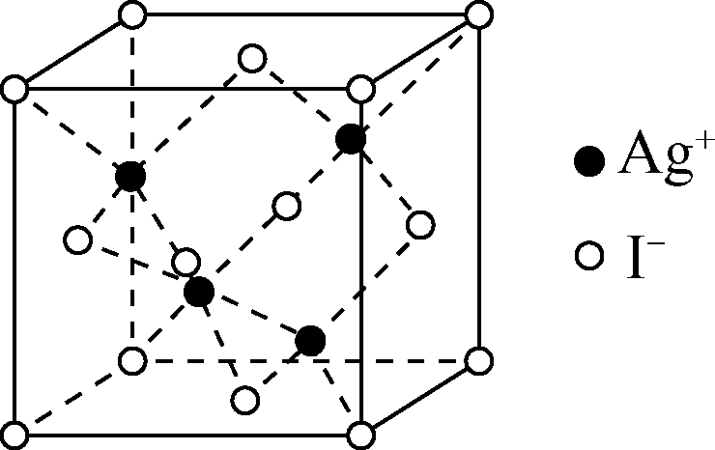
9. (2021·江苏卷)1个AgI晶胞(如图)中含______个I－
4

Slide 17
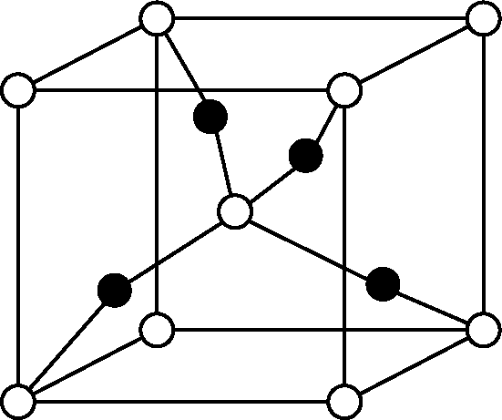
10. (2019·江苏卷)一个Cu₂O晶胞(如图)中，Cu原子的数目为______。
4

Slide 18
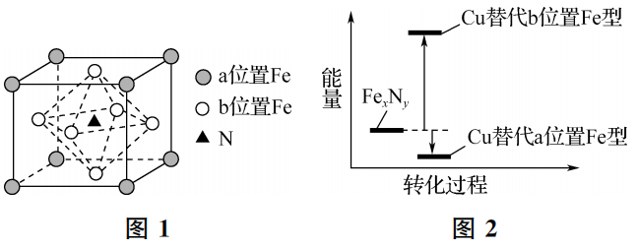
11. (2017·江苏卷)某Fe_{x}N_{y}的晶胞如图1所示，Cu可以完全替代该晶体中a位置Fe或者b位置Fe，形成Cu替代型产物Fe_{(x－n)} Cu_{n}N_{y}。Fe_{x}N_{y}转化为两种Cu替代型产物的能量变化如图2所示，其中更稳定的Cu替代型产物的化学式为________________。
Fe₃CuN

Slide 19
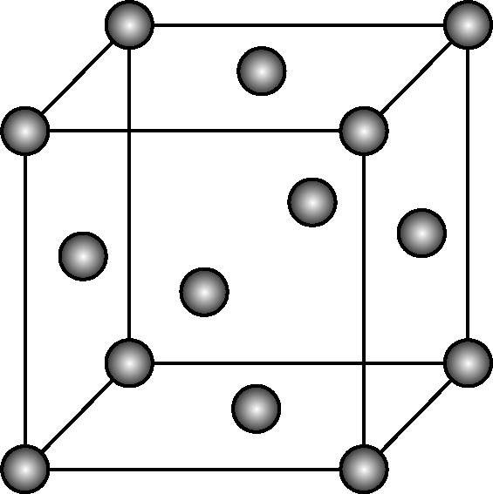
12. (2014·江苏卷)Cu₂O在稀硫酸中生成Cu和CuSO₄，铜晶胞结构如图所示，铜晶体中每个铜原子周围距离最近的铜原子数目为________。
12

Slide 20
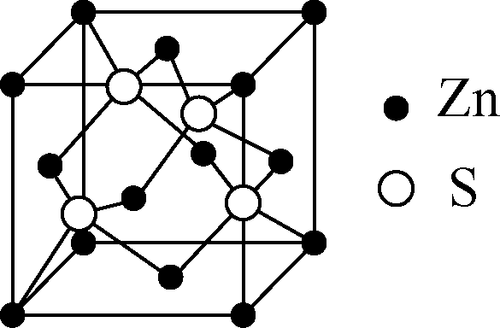
13. (2013·江苏卷)Zn与S所形成化合物晶体的晶胞如图所示。 在1个晶胞中，锌离子的数目为______。该化合物的化学式为______。
4
ZnS

Slide 21
考向4 物质结构与性质的综合
14. (2022·江苏卷)下列说法正确的是( )
A. 金刚石与石墨烯中的C—C—C夹角都为120°
B. SiH₄、SiCl₄都是由极性键构成的非极性分子
C. 锗原子(₃₂Ge)基态核外电子排布式为4s²4p²
D. ⅣA族元素单质的晶体类型相同
B

Slide 22
A
A. NH₃能形成分子间氢键
D. NH₃与Ag＋形成的[Ag(NH₃)₂]＋中有6个配位键

Slide 23
考向5 元素周期律
16. (2022·江苏卷)工业上电解熔融Al₂O₃和冰晶石(Na₃AlF₆)的混合物可制得铝。下列说法正确的是( )
A. 半径大小：r(Al^{3＋})＜r(Na＋)
B. 电负性大小：χ(F)＜χ(O)
C. 电离能大小：I₁(O)＜I₁(Na)
D. 碱性强弱：NaOH＜Al(OH)
A

Slide 24
17. (2021·江苏卷)前4周期主族元素X、Y、Z、W的原子序数依次增大，X是空气中含量最多的元素，Y的周期序数与族序数相等，基态时Z原子3p原子轨道上有5个电子，W与Z处于同个主族。下列说法正确的是( )
A. 原子半径：r(X)＜r(Y)＜r(Z)＜r(W)
B. X的第一电离能比同周期相邻元素的大
C. Y的最高价氧化物对应水化物的酸性比Z的强
D. Z的简单气态氢化物的热稳定性比W的弱
B

Slide 25
18. (2020·江苏卷)海水晒盐后精制得到NaCl，氯碱工业电解饱和NaCl溶液得到Cl₂和NaOH，以NaCl、NH₃、CO₂等为原料可得到 NaHCO₃；向海水晒盐得到的卤水中通入Cl₂可制溴；从海水中还能提取镁。下列关于Na、Mg、Cl、Br元素及其化合物的说法正确的是( )
A. NaOH的碱性比Mg(OH)₂的强
B. Cl₂得到电子的能力比Br₂的弱
C. 原子半径：r(Br)＞r(Cl)＞r(Mg)＞r(Na)
D. 原子的最外层电子数：n(Na)＜n(Mg)＜n(Cl)＜n(Br)
A

Slide 26
考向6 化学用语
19. (2022·江苏卷)少量Na₂O₂与H₂O反应生成H₂O₂和NaOH。下列说法正确的( )
B. H₂O的空间结构为直线形
C. H₂O₂中O元素的化合价为－1
D. NaOH仅含离子键
C

Slide 27
20. (2021·江苏卷)反应Cl₂＋2NaOH===NaClO＋NaCl＋H₂O可用于制备含氯消毒剂。下列说法正确的是( )
A. Cl₂是极性分子
C. NaClO既含离子键又含共价键
D. Cl－与Na＋具有相同的电子层结构
C

Slide 28
21. (2020·江苏卷)反应8NH₃＋3Cl₂===6NH₄Cl＋N₂可用于氯气管道的检漏。下列表示相关微粒的化学用语正确的是( )
B. N₂分子的电子式为N⋮⋮N
C. Cl₂分子的结构式为Cl—Cl
C

Slide 29
22. (2019·江苏卷)反应NH₄Cl＋NaNO₂===NaCl＋N₂↑＋2H₂O放热且产生气体，可用于冬天石油开采。下列相关微粒的化学用语表示正确的是( )
B. N₂的结构式为N==N
D

Slide 30
核心突破

Slide 31
— 能力提升 —
能力1 原子结构与元素的性质
1. 常见原子、离子基态核外电子排布式
微粒 | 电子排布式
Cu | ____________________
Fe | ____________________
Cr | ____________________
Mn | ____________________
Zn | ____________________
Ti | ____________________
Ni | ____________________
[Ar]3d¹⁰4s¹
[Ar]3d⁶4s²
[Ar]3d⁵4s¹
[Ar]3d⁵4s²
[Ar]3d¹⁰4s²
[Ar]3d²4s²
[Ar]3d⁸4s²

Slide 32
微粒 | 电子排布式
Cu＋ | __________________
Fe^{2＋} | __________________
Cr^{3＋} | __________________
Mn^{2＋} | __________________
Zn^{2＋} | __________________
Ti^{2＋} | __________________
Ni^{2＋} | __________________
[Ar]3d¹⁰
[Ar]3d⁶
[Ar]3d³
[Ar]3d⁵
[Ar]3d¹⁰
[Ar]3d²
[Ar]3d⁸

Slide 33
微粒 | 电子排布式 | 价电子排布式
Cu^{2＋} | _________________ | _________
Fe^{3＋} | __________________ | _________
As | __________________________ | _______________
Br | ___________________________ | _______________
Br－ | ___________________________ | _______________
Co | _____________________ | _______________
Co^{2＋} | _________________ | _________
[Ar]3d⁹
3d⁹
[Ar]3d⁵
3d⁵
[Ar]3d¹⁰4s²4p³
4s²4p³
[Ar]3d¹⁰4s²4p⁵
4s²4p⁵
[Ar]3d¹⁰4s²4p⁶
4s²4p⁶
[Ar]3d⁷4s²
3d⁷4s²
[Ar]3d⁷
3d⁷

Slide 34
2. 元素周期律与元素性质的比较
(1)元素性质的比较：
性质 | 同周期(自左而右) | 同主族(自上而下)
电子层结构 | 层数相同 | 层数增大
失电子能力 | ________ | ________
得电子能力 | ________ | ________
金属性 | ________ | ________
非金属性 | ________ | ________
主要化合价 | 最高正价升高(O、F除外) | 最高正价相同 (O、F除外)
减弱
增强
增强
减弱
减弱
增强
增强
减弱

Slide 35
性质 | 同周期(自左而右) | 同主族(自上而下)
最高价氧化物对应水化物的酸、碱性 | 酸性增强： H₂SiO₃<H₃PO₄<H₂SO₄<HClO₄ 碱性减弱： NaOH>Mg(OH)₂>Al(OH)₃ | 酸性减弱： HNO₃>H₃PO₄ 碱性增强： LiOH<NaOH<KOH
非金属气态氢化物的稳定性 | 增强： SiH₄<PH₃<H₂S<HCl | 减弱： HF＞HCl＞HBr＞HI
原子半径 | 减小： Si＞P＞S＞Cl | 增大： F<Cl<Br<I
阳离子半径 | 减小： Na＋＞Mg^{2＋}＞Al^{3＋} | 增大： Li＋<Na＋<K＋
阴离子半径 | 减小： P^{3－}＞S^{2－}＞Cl－ | 增大： F－<Cl－<Br－<I－

Slide 36
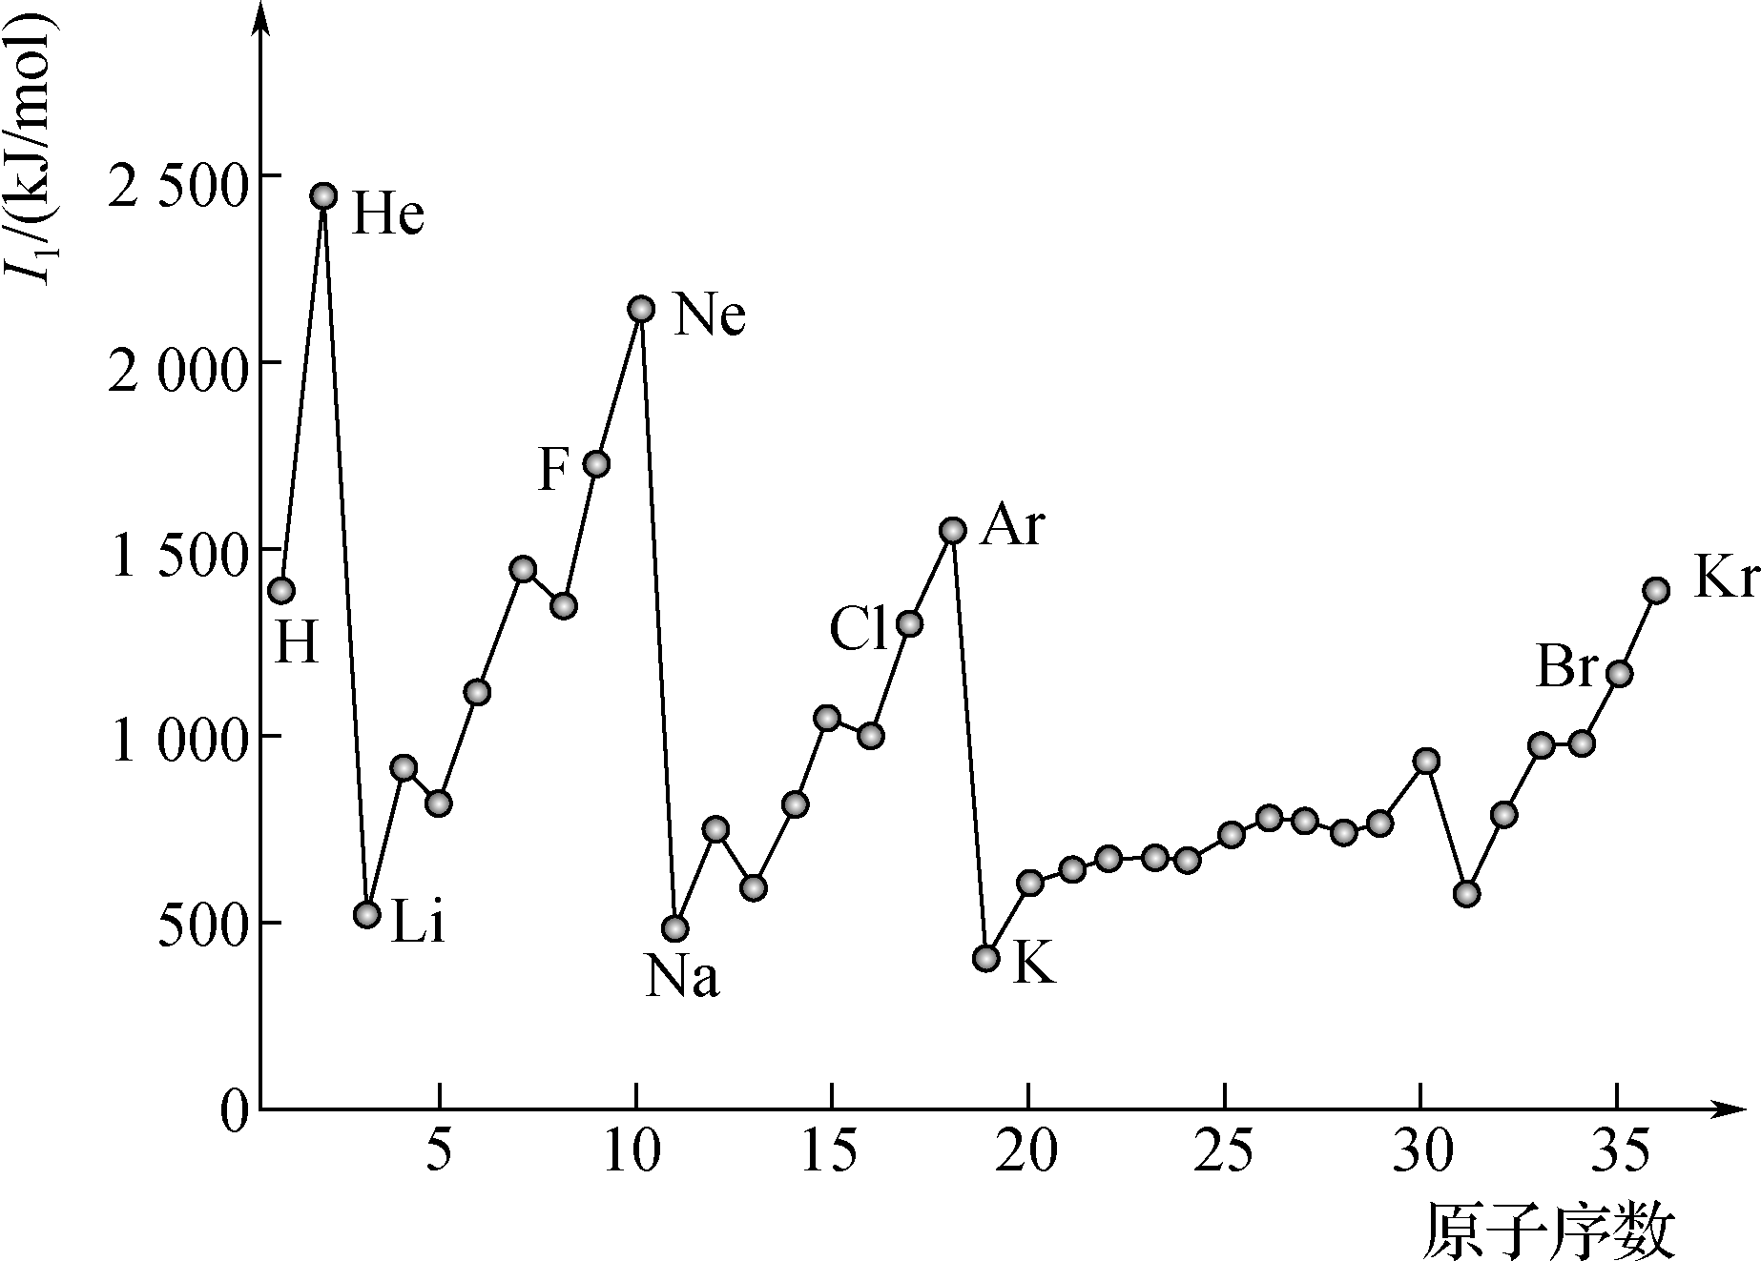
(2)第一电离能
1～36号元素的第一电离能

Slide 37
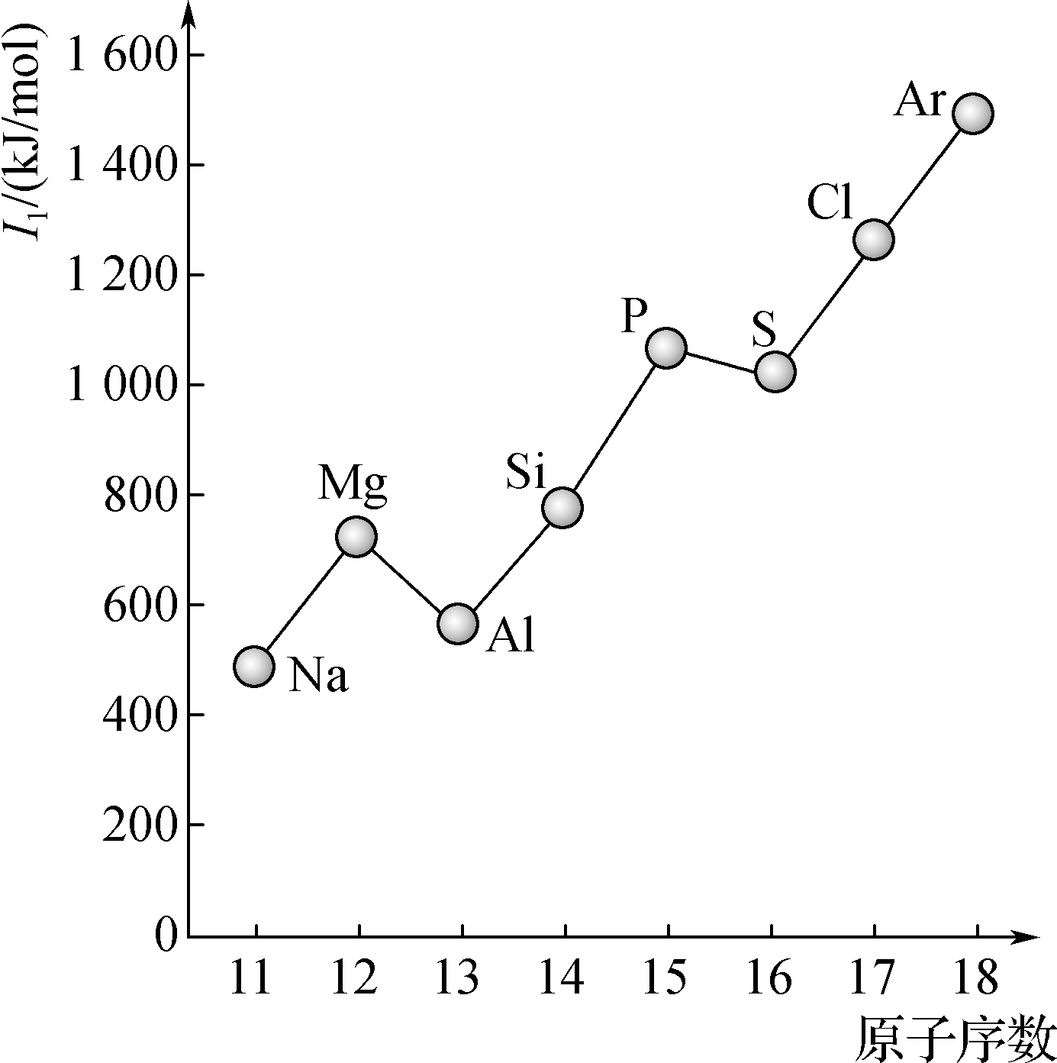
第3周期的第一电离能与原子序数的关系

Slide 38
说明：①同周期元素从左到右，第一电离呈增大趋势，ⅡA、ⅢA反常；ⅤA、ⅥA反常；
②同主族元素从上到下，第一电离能减小。

Slide 39
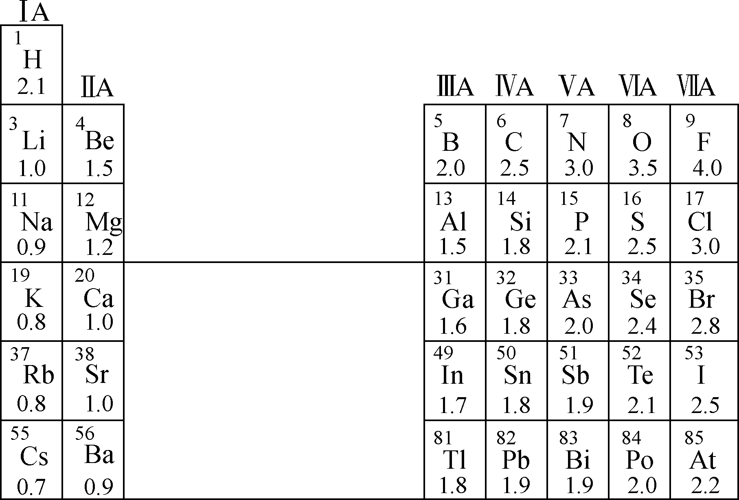
主族元素的电负性
说明：①同周期元素从左到右，电负性增大；
②同主族元素从上到下，电负性减小。

Slide 40
能力2 化学键的类型
1. 离子键
离子键存在于离子化合物中。离子键的强弱判断：一般阴、阳离子的电荷越高、半径越小，离子键越强。晶格能(U)是指拆开1 mol离子晶体使之形成气态阴离子和气态阳离子时所吸收的能量。一般来说，晶格能越大，离子晶体的熔点越高，硬度越大(如熔、沸点：MgO>NaCl>CsCl)。

Slide 41
2. 共价键
(1)σ键、π键

Slide 42
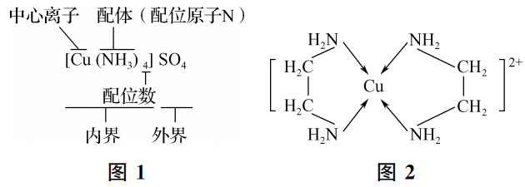
(2)配位键
①配合物的组成(以[Cu(NH₃)₄]SO₄为例)说明，如图1。
②一般来说，配合物内界与外界之间为离子键，电荷相互抵消，配体有多个配位原子，与中心原子形成螯合物。如铜离子与乙二胺形成配离子(如图2)

Slide 43
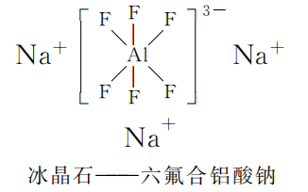
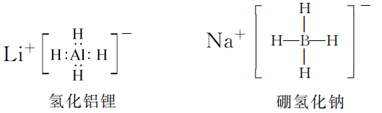
③举例：
工业上一般用冰晶石电解制铝，可以降低氧化铝的熔化温度。

Slide 44
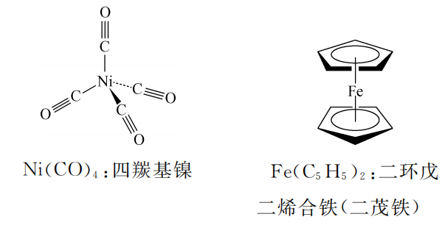
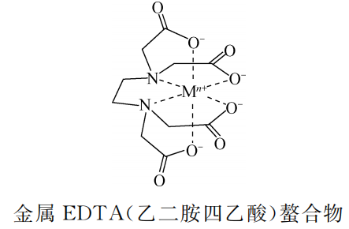
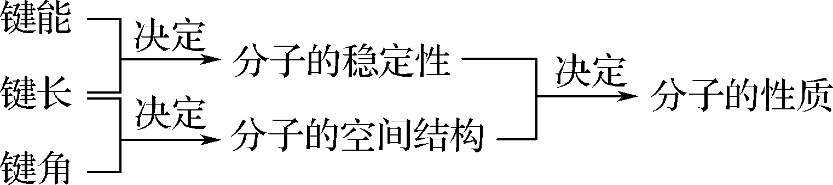
(3)共价键的键参数

Slide 45
(4)根据物质元素的成键数目，推断元素最外层电子数

Slide 48
能力3 分子的空间结构
1. 价层电子对互斥模型和空间结构

Slide 50
2. 杂化轨道类型

Slide 51
注意：有关H₂O(或H₂S)、NH₃(或PH₃)的空间结构的解释：
105°
107°

Slide 52
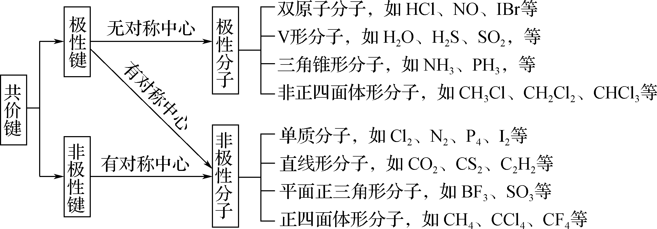
能力4 极性分子与非极性分子

Slide 53
能力5 分子间作用力与氢键
1. 范德华力与氢键的比较
 | 范德华力 | 氢键
存在 | 分子间 | 分子间或部分分子内部
强弱判断 | 组成结构相似相对分子质量越大，范德华力越强 | 在X—H…Y中，X、Y元素的电负性越大，形成的氢键越强(X、Y为N、O、F)
对物质性质的影响 | 熔、沸点(物理性质) | 熔、沸点，溶解度(物理性质)

Slide 54
2. 氢键对物质性质的影响

Slide 55
能力6 晶体类型与性质
1. 常见的几种典型晶体的晶胞结构图及其主要性质

Slide 58
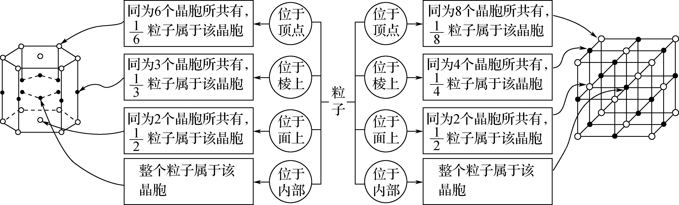
2. 晶胞中粒子数目的计算

Slide 59
3. 晶体熔、沸点高低的判断规律
(1)不同类型晶体的熔、沸点的判断
一般来说，共价晶体>离子晶体>金属晶体(有例外)>分子晶体。
(2)同种类型晶体的熔、沸点的判断
晶体类型 | 比较方法 | 举例(熔、沸点)
分子晶体 | ①组成、结构相似的物质，存在氢键的物质的熔、沸点高 ②组成、结构相似，一般相对分子质量越大，熔、沸点越高 ③组成和结构不相似的物质，分子极性越大，熔、沸点越高 ④同分异构体，支链越多，熔、沸点越低 | ①HF>HCl ②HI>HBr>HCl ③CO>N₂ ④正戊烷>异戊烷>新戊烷

Slide 60
晶体类型 | 比较方法 | 举例(熔、沸点)
共价晶体 | 原子半径小的键长短→键能大→晶体的熔、沸点高 | 金刚石>碳化硅>硅
金属晶体 | 离子半径越小、所带电荷越多，熔、沸点越高 | Al>Mg>Na；Li>Na>K
离子晶体 | 阴、阳离子的电荷数越多、离子半径越小，晶格能越大，离子晶体的熔、沸点越高 | MgO>NaCl>CsCl

Slide 61

— 举题固法 —
考向1 常见基态原子、离子的电子排布
(1)Mn基态核外电子排布式为________________________________。
(2)Cu基态核外电子排布式为________________________________________。
(3)Cr基态核外电子排布式为_________________________________________。
(4)Zn^{2＋}基态核外电子排布式为________________________________________。
(5)Ti^{2＋}的基态价电子排布式为__________。
(6)Ni^{2＋}基态核外电子排布式为________________________________________。
1s²2s²2p⁶3s²3p⁶3d⁵4s²(或[Ar]3d⁵4s²)
1
1s²2s²2p⁶3s²3p⁶3d¹⁰4s¹(或[Ar]3d¹⁰4s¹)
1s²2s²2p⁶3s²3p⁶3d⁵4s¹(或[Ar]3d⁵4s¹)
1s²2s²2p⁶3s²3p⁶3d¹⁰ (或[Ar]3d¹⁰)
3d²
1s²2s²2p⁶3s²3p⁶3d⁸(或[Ar]3d⁸)

Slide 62
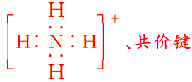





考向2 化学键类型
请写出下列物质(或离子)的电子式，并指出其中的化学键类型：
(1) 铵根离子：____________________________；
氢氧根离子：__________________________；
羟基：____________________。
(2)二氧化碳：______________________________；
氮气：________________________；
水：______________________。
2

Slide 63








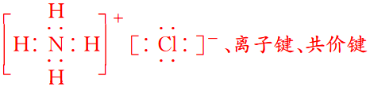
(3)氯化氢：____________________；
氯化钠：______________________________；
醛基：______________。
(4)氧化钠：______________________________________；
过氧化钠：__________________________________________________；
氯化镁：____________________________________________。
(5)氢氧化钠：________________________________________；
次氯酸：________________________；
氯化铵：__________________________________。

Slide 64
完成下列填空：
(1)碳化钙(CaC₂)中含有化学键的类型：________________________________；属于________化合物。
(2)Na₂O₂中含有的化学键的类型： ______________________________。
(4)1 mol二甲醚(H₃C—O—CH₃)分子中含有σ键的数目为______mol。
(5)甲醛HCHO分子中π键和σ键的个数之比为__________。
3
离子键和共价键(或非极性键)
离子
离子键和共价键(非极性键)
8
8
1∶3

Slide 65
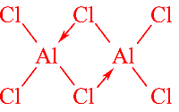
分子
(6)AlCl₃在178 ℃时升华，属于________晶体，其蒸气的相对分子质量约为
267，蒸气分子的结构式为__________________(标明配位键)，其中Al原子的杂化方式为__________。
sp³

Slide 66
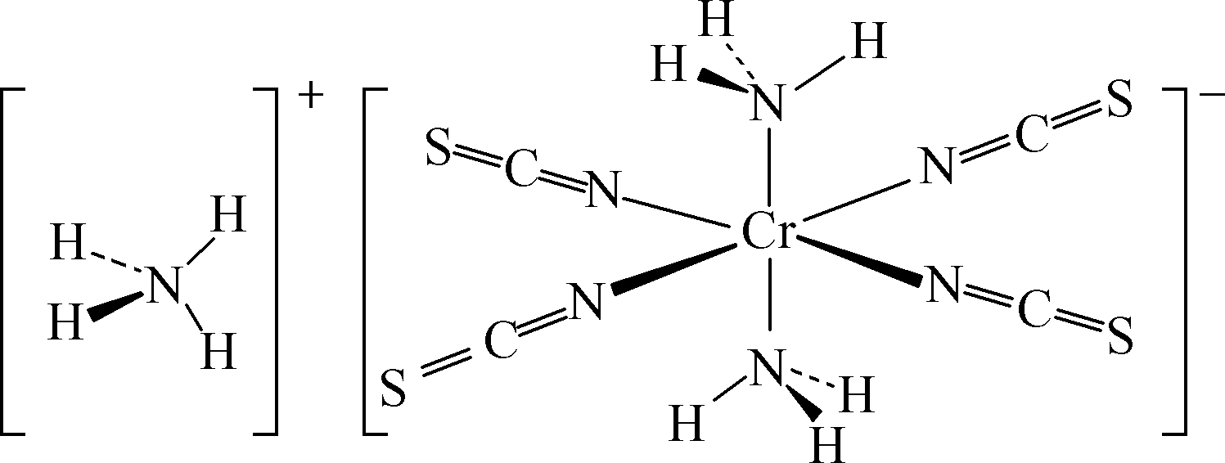
(9)雷氏盐是一种铬的配合物(结构简式如图)，雷氏盐中与铬形成配位键的原子是______；中心原子的配位数为______。
N
6

Slide 67
考向3 分子的空间结构与性质
(1)SO₂分子的空间结构为________。
4
V形
平面三角形
平面三角形
正四面体形
9

Slide 68
4∶1
6∶5
子上均为成键电子，而NH₃分子中的氮原子上有一个孤电子对，孤电子对和成键电子
之间的排斥力强于成键电子和成键电子之间的排斥力

Slide 69
B在水中的溶解度大，因为B分子能与水分子间形成氢键

Slide 71
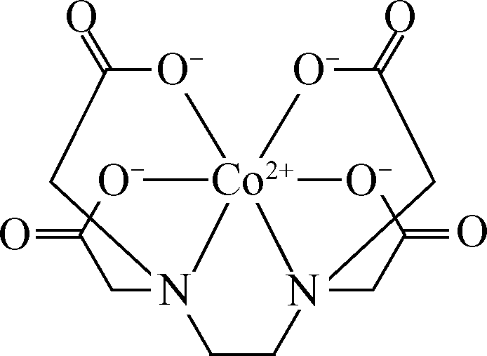
(11)一种钴的配合物乙二胺四乙酸合钴的结构如图，1 mol该配合物形成的配位键有_____mol，配位原子是_________，碳原子的杂化类型有_________________。
6
N、O
sp²、sp³

Slide 72
【解析】乙二胺四乙酸合钴中的氮原子、氧原子均提供孤电子对作为配位原
子，所以1 mol该配合物形成的配位键有6 mol，碳原子有sp²、sp³两种杂化方式。

Slide 73
考向4 晶体结构与性质
(1) 含钛氧化物和CaO相互作用形成钛酸盐，其晶胞结构如图1所示。该晶胞的化学式为________________。
(2)元素X的某价态离子X^{n＋}与N^{3－}形成的晶体结构如图2所示。该晶体中阳离子与阴离子个数比为__________，X^{n＋}中n＝______，晶体中每个N^{3－}被______个等距离的X^{n＋}包围。
(3)O和Na形成一种只含有离子键的离子化合物，其晶胞结构如图3，该离子化合物的化学式为____________。
5
CaTiO₃
3∶1
1
6
Na₂O

Slide 74
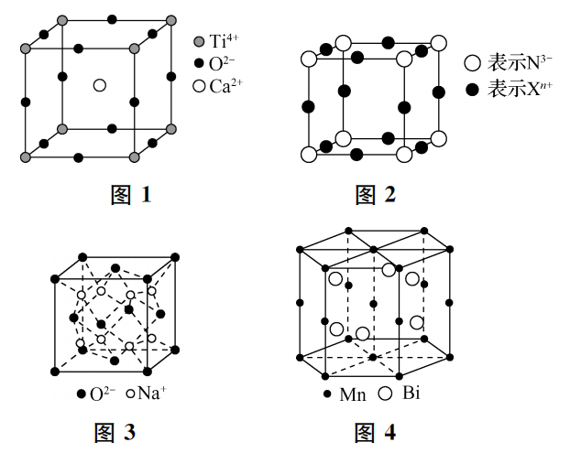
(4)图4是Mn和Bi形成的某种晶体的结构示意图(白球均在六棱柱内)，则该晶体物质的化学式可表示为____________。
MnBi

Slide 76
考向5 元素周期律
(2022·苏锡常镇二模)前四周期主族元素X、Y、Z、W的原子序数依次增大，且位于元素周期表4个不同的周期。Y的电负性仅次于氟元素，常温下Z单质是气体，基态W原子的价电子排布为ns²np⁵。下列有关说法正确的是( )
A. W位于元素周期表中第四周期ⅤA族
B. Z的最高价氧化物的水化物为弱酸
C. X与Y组成的化合物分子间可形成氢键
D. Z和W形成的化合物中W显负价
6
C

Slide 77
考向6 化学用语
(2022·南京三模)反应Cl₂＋Na₂SO₃＋H₂O===Na₂SO₄＋2HCl可用于污水脱氯。下列有关说法正确的是( )
7
B

Slide 78
— 高考视野 —
1. (2022·全国甲卷)Q、X、Y、Z是原子序数依次增大的短周期主族元素，其最外层电子数之和为19。Q与X、Y、Z位于不同周期，X、Y相邻，Y原子最外层电子数是Q原子内层电子数的2倍。下列说法正确的是( )
A. 非金属性：X＞Q
B. 单质的熔点：X＞Y
C. 简单氢化物的沸点：Z＞Q
D. 最高价含氧酸的酸性：Z＞Y
D

Slide 79
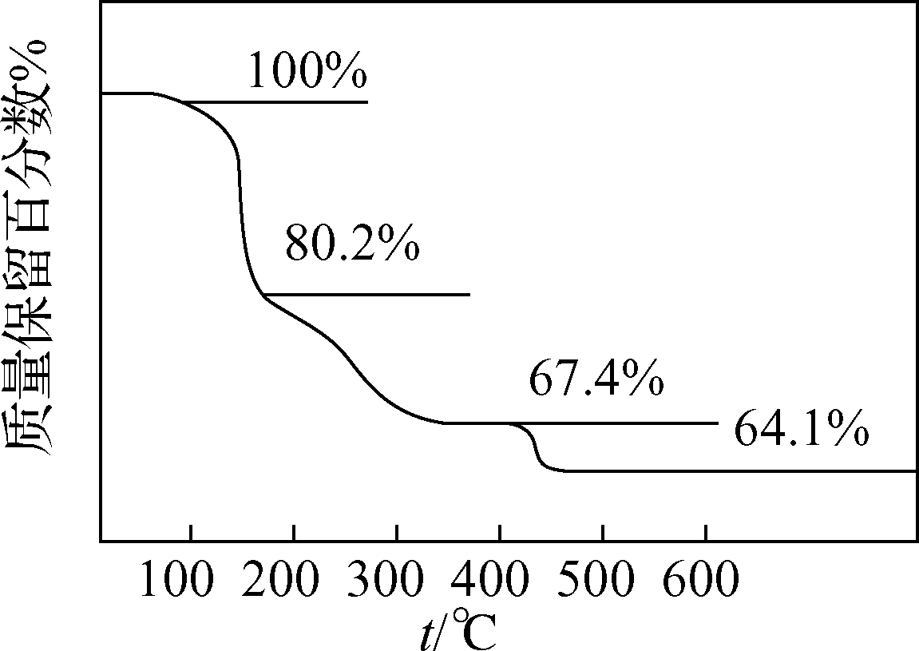
2. (2022·全国乙卷)化合物(YW₄X₅Z₈·4W₂Z)可用于电讯器材、高级玻璃的制造。W、X、Y、Z为短周期元素，原子序数依次增加，且加和为21。YZ₂分子的总电子数为奇数，常温下为气体。该化合物的热重曲线如图所示，在200℃以下热分解时无刺激性气体逸出。下列叙述正确的是( )
A. W、X、Y、Z的单质常温下均为气体
B. 最高价氧化物的水化物酸性：Y＜X
C. 100～200℃阶段热分解失去4个W₂Z
D. 500℃热分解后生成固体化合物X₂Z₃
D

Slide 80
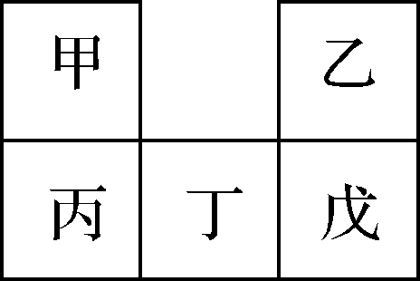
3. (2022·广东卷)甲～戊均为短周期元素，在元素周期表中的相对位置如图所示。戊的最高价氧化物对应的水化物为强酸。下列说法不正确的是( )
A. 原子半径：丁＞戊＞乙
B. 非金属性：戊＞丁＞丙
C. 甲的氢化物遇氯化氢一定有白烟产生
D. 丙的最高价氧化物对应的水化物一定能与强碱反应
C

Slide 81
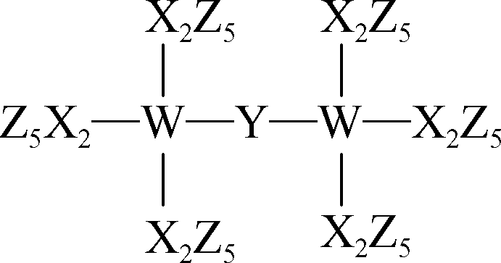
4. (2022·湖南卷)科学家合成了一种新的共价化合物(结构如图所示)，X、Y、Z、W为原子序数依次增大的短周期元素，W的原子序数等于X与Y的原子序数之和。下列说法错误的是( )
A. 原子半径：X＞Y＞Z
B. 非金属性：Y＞X＞W
C. Z的单质具有较强的还原性
D. 原子序数为82的元素与W位于同一主族
C

Slide 82
能力评价

Slide 83
1. (1)Ti基态核外电子排布式为_____________________________________。
(2)Br－基态核外电子排布式为_________________________________________。
(3)1 mol [Cu(NH₃)₂]＋中含有σ键的数目为______________。
(4)[Cu(CH₃CN)₄]＋是非常稳定的络合离子，配体中σ键和π键个数之比为__________。
1s²2s²2p⁶3s²3p⁶3d²4s²(或[Ar]3d²4s²)
1s²2s²2p⁶3s²3p⁶3d¹⁰4s²4p⁶(或[Ar]3d¹⁰4s²4p⁶)
8 mol
5∶2
平面三角形
V形
7∶2

Slide 84
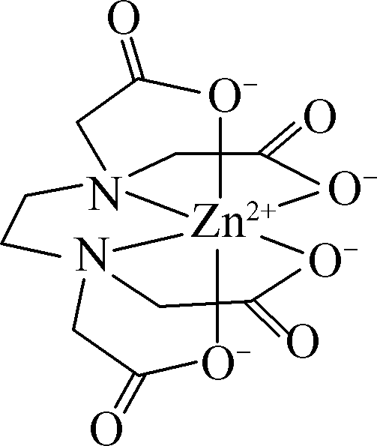
(8)含有多个配位原子的配体与同一中心离子(或原子)通过整合配位成环而形成的配合物为螯合物。Zn^{2＋}与EDTA形成的螯合物的结构如图所示。
①该配合物的组成元素中电负性最大的是______(填元素符号)。
②1个该配合物分子中通过螯合作用形成的配位键有______个，该配合物中碳原子的杂化方式为______________。
O
6
sp²、sp³

Slide 85
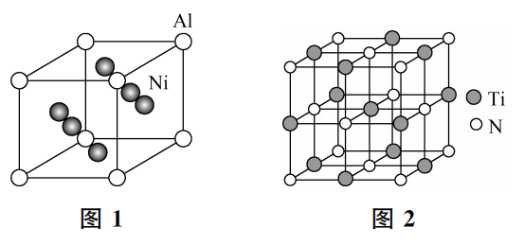
2. (1)Ni与Al形成的一种合金可用于铸造飞机发动机叶片，其晶胞结构如图1所示，该合金的化学式为______________。
(2)以四氯化钛、碳化钙、叠氮酸盐作原料，可以生成碳氮化钛化合物。其结构是用碳原子取代氮化钛晶胞(图2)顶点的氮原子，这种碳氮化钛化合物的化学式为________________。
Ni₃Al
Ti₄CN₃

Slide 86
sp³
1∶3

Slide 87
3. (2021·苏锡常镇调研二)工业上制备保险粉的反应为HCOONa＋NaOH＋2SO₂===Na₂S₂O₄＋CO₂＋H₂O。下列有关说法正确的是( )
C. HCOONa中含有σ键和π键的数目之比为3∶1
C

Slide 88
谢谢观赏
温馨提示：
趁热打铁，事半功倍。请老师布置同学们及时完成《配套热练》中的练习。

